Slide 1

Ejercicios Optimizacion 2
Felipe Cisternas Caneo felipe.cisternasc@usm.cl
Valparaíso, 15 de abril 2024

Slide 2
Ejercicio 1
Una fábrica de automóviles construye tres tipos de vehículos: compactos, medianos y grandes. Los requerimientos de materiales, mano de obra y el beneficio obtenido por cada tipo de vehículo fabricado es la siguiente:
 | Compacto | Mediano | Grande
Materiales [T] | 1,5 | 3 | 5
Mano de obra [hr] | 30 | 25 | 40
Beneficio [US$] | 2000 | 3000 | 4000
Actualmente, la fábrica dispone de 6000 toneladas de materiales y 60000 horas de mano de obra. Para que la producción de un tipo de vehículo sea económicamente factible, se deben producir al menos 1000 unidades de cada tipo que se fabrique.
Formule un modelo que permita maximizar el beneficio de la fábrica.

Slide 3
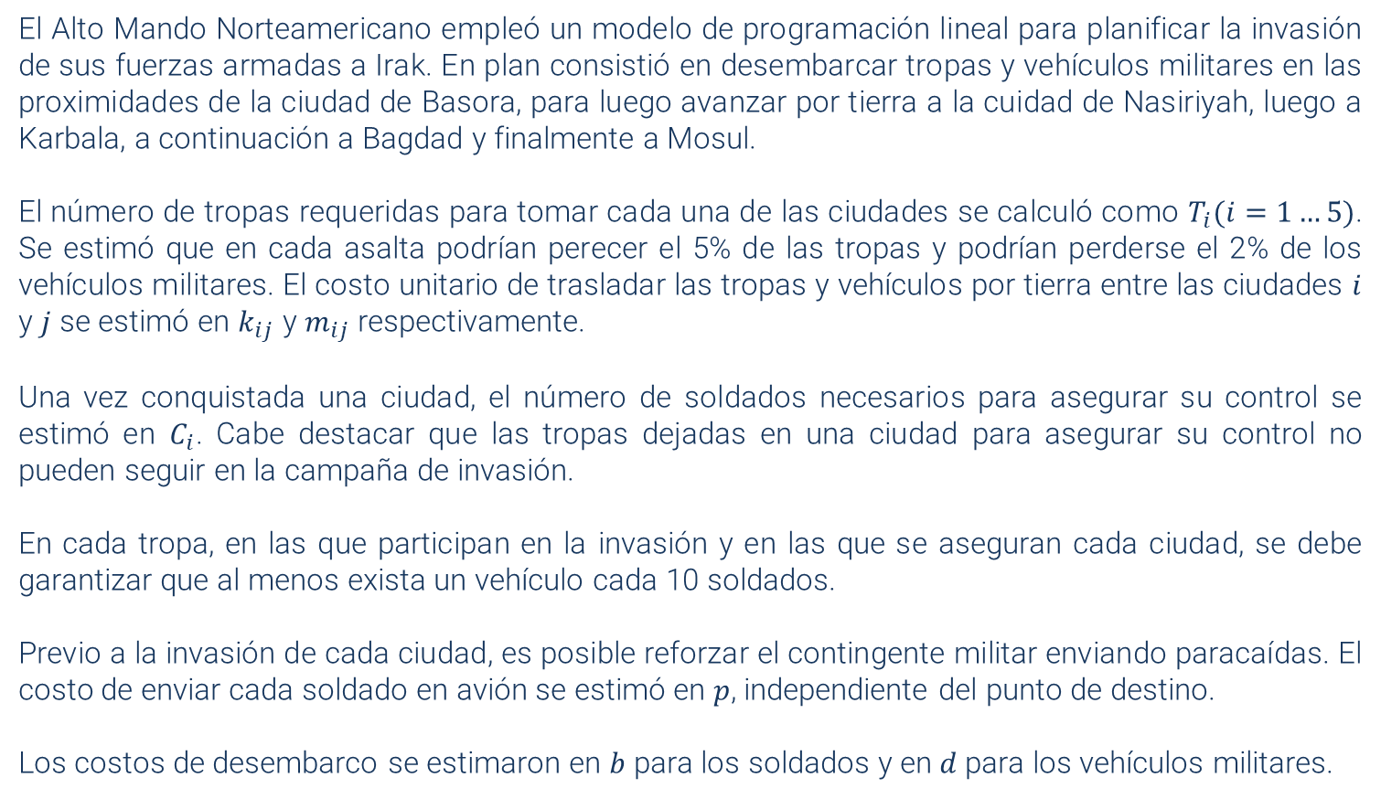
Ejercicio 2
El Alto Mando Norteamericano empleó un modelo de programación lineal para planificar la invasión de sus fuerzas armadas a Irak. En plan consistió en desembarcar tropas y vehículos militares en las proximidades de la ciudad de Basora, para luego avanzar por tierra a la cuidad de Nasiriyah, luego a Karbala, a continuación a Bagdad y finalmente a Mosul.
El número de tropas requeridas para tomar cada una de las ciudades se calculó como $T_{i}(i=1…5)$. Se estimó que en cada asalta podrían perecer el 5% de las tropas y podrían perderse el 2% de los vehículos militares. El costo unitario de trasladar las tropas y vehículos por tierra entre las ciudades $i$ y $j$ se estimó en $k_{ij}$ y $m_{ij}$ respectivamente.
Una vez conquistada una ciudad, el número de soldados necesarios para asegurar su control se estimó en $C_{i}$. Cabe destacar que las tropas dejadas en una ciudad para asegurar su control no pueden seguir en la campaña de invasión.
En cada tropa, en las que participan en la invasión y en las que se aseguran cada ciudad, se debe garantizar que al menos exista un vehículo cada 10 soldados.
Previo a la invasión de cada ciudad, es posible reforzar el contingente militar enviando paracaídas. El costo de enviar cada soldado en avión se estimó en $p$, independiente del punto de destino.
Los costos de desembarco se estimaron en $b$ para los soldados y en $d$ para los vehículos militares.

Slide 4
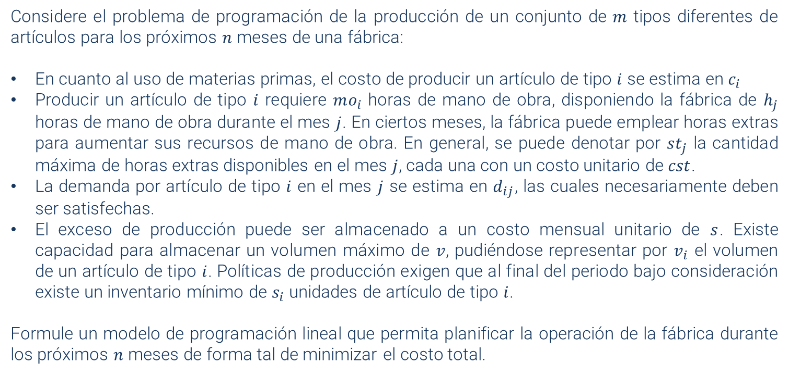
Ejercicio 3
Considere el problema de programación de la producción de un conjunto de $m$ tipos diferentes de artículos para los próximos $n$ meses de una fábrica:
En cuanto al uso de materias primas, el costo de producir un artículo de tipo $i$ se estima en $c_{i}$
Producir un artículo de tipo $i$ requiere $mo_{i}$ horas de mano de obra, disponiendo la fábrica de $h_{j}$ horas de mano de obra durante el mes $j$. En ciertos meses, la fábrica puede emplear horas extras para aumentar sus recursos de mano de obra. En general, se puede denotar por $st_{j}$ la cantidad máxima de horas extras disponibles en el mes $j$, cada una con un costo unitario de $cst$.
La demanda por artículo de tipo $i$ en el mes $j$ se estima en $d_{ij}$, las cuales necesariamente deben ser satisfechas.
El exceso de producción puede ser almacenado a un costo mensual unitario de $s$. Existe capacidad para almacenar un volumen máximo de $v$, pudiéndose representar por $v_{i}$ el volumen de un artículo de tipo $i$. Políticas de producción exigen que al final del periodo bajo consideración existe un inventario mínimo de $s_{i}$ unidades de artículo de tipo $i$.
Formule un modelo de programación lineal que permita planificar la operación de la fábrica durante los próximos $n$ meses de forma tal de minimizar el costo total.

